Slide 1

Istituto Comprensivo «Tommasone-Alighieri»
PTOF 2022/23
I quattro documenti fondamentali
PTOF
RAV
PDM
Rendicontazione sociale
LA MISSION DELLA NOSTRA SCUOLA
I VALORI DI RIFERIMENTO
Un’idea di studente come soggetto attivo, curioso, che si avvicina ai saperi dei grandi e al mondo della cultura senza paura e sudditanza, ma con spirito critico e aspirazione alla libertà
Un’idea di società inclusiva, solidale, attenta alla tutela dell’ambiente naturale e antropico e alla piena valorizzazione del patrimonio storico e culturale.

Slide 2
Istituto Comprensivo «Tommasone-Alighieri»
Istituto Comprensivo «Tommasone-Alighieri»
Rendicontazione Sociale 2022/23
La Rendicontazione Sociale del triennio 2019/2022
A partire dall’analisi del contesto, si è proceduto alla puntuale descrizione dell’agito dell’Istituto sulla base delle Priorità strategiche e degli Obiettivi di processo individuati nei PdM del triennio di riferimento.
Il documento termina con l’indicazione delle prospettive di sviluppo.
IL CONTESTO
In tema di analisi del contesto, l’aspetto più rilevante del triennio, che ha stravolto l’assetto delle priorità della scuola, oltre a quello didattico e metodologico, è stato rappresentato dalla pandemia da Covid 19. L’impatto con un evento mai prima sperimentato ha prodotto effetti negativi su tutti, ma si è caratterizzato anche come un potente acceleratore delle disuguaglianze sociali. Sin dal marzo 2020 è apparso chiaro che l’effetto dell’evento pandemico non sarebbe stato solo sanitario o medico, ma anche economico, sociale ed educativo. Ha determinato condizioni di isolamento in cui già normalmente vivono i soggetti fragili, un isolamento che minaccia di condannare alla marginalità sociale molti bambini e famiglie della nostra realtà, anche in conseguenza della crisi economica derivante dall’emergenza sanitaria e dal conseguente aumento consistente del numero di genitori che hanno perso temporaneamente o definitivamente il lavoro.

Slide 3
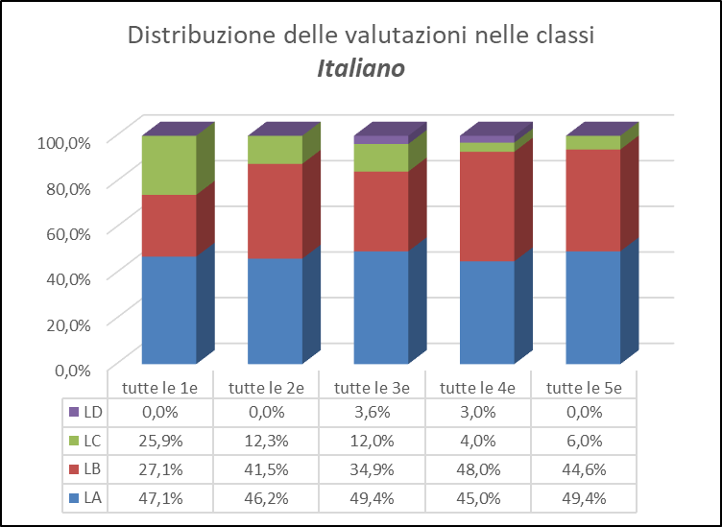
Istituto Comprensivo «Tommasone-Alighieri»
Istituto Comprensivo «Tommasone-Alighieri»
Rendicontazione Sociale 2022/23
La Rendicontazione Sociale del triennio 2019/2022
RISULTATI RAGGIUNTI
Come era logico attendersi, in una situazione così estrema, i risultati, rispetto agli obiettivi prefissati un triennio fa, risultano alquanto deludenti. In questa sede si pubblicano i grafici rispetto alle valutazioni finali di Italiano e Matematica degli alunni della
Scuola Primaria

Slide 4
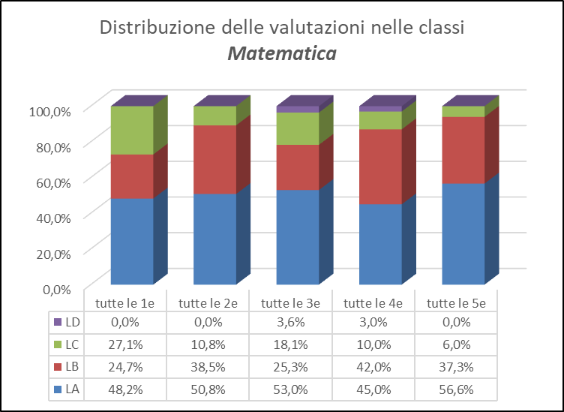
Istituto Comprensivo «Tommasone-Alighieri»
Istituto Comprensivo «Tommasone-Alighieri»
Rendicontazione Sociale 2022/23
La Rendicontazione Sociale del triennio 2019/2022
RISULTATI RAGGIUNTI
Scuola Primaria

Slide 5
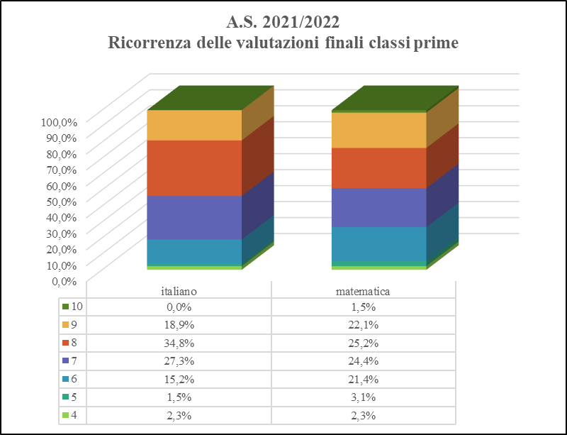
Istituto Comprensivo «Tommasone-Alighieri»
Istituto Comprensivo «Tommasone-Alighieri»
Rendicontazione Sociale 2022/23
La Rendicontazione Sociale del triennio 2019/2022
RISULTATI RAGGIUNTI
Scuola Secondaria di primo grado

Slide 6
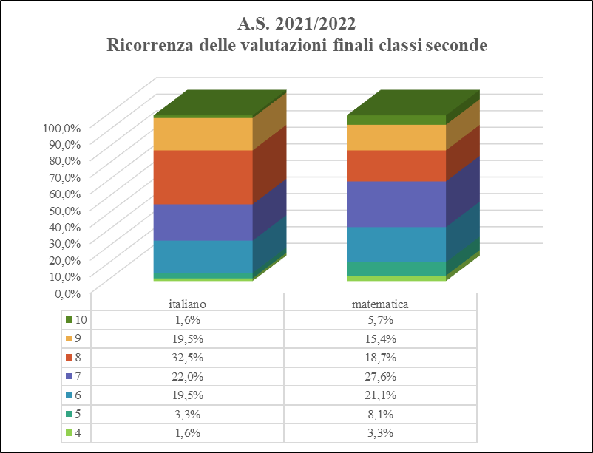
Istituto Comprensivo «Tommasone-Alighieri»
Istituto Comprensivo «Tommasone-Alighieri»
Rendicontazione Sociale 2022/23
La Rendicontazione Sociale del triennio 2019/2022
RISULTATI RAGGIUNTI
Scuola Secondaria di primo grado

Slide 7
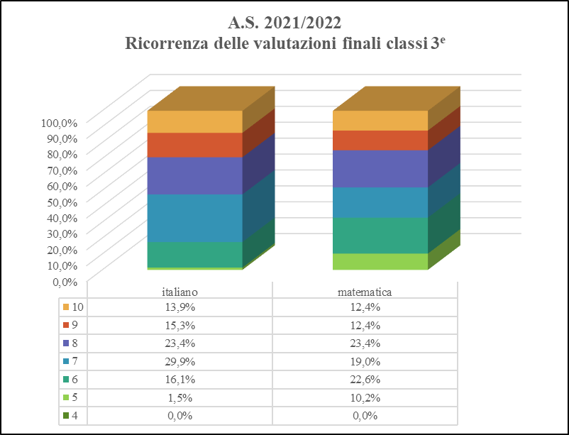
Istituto Comprensivo «Tommasone-Alighieri»
Istituto Comprensivo «Tommasone-Alighieri»
Rendicontazione Sociale 2022/23
La Rendicontazione Sociale del triennio 2019/2022
RISULTATI RAGGIUNTI
Scuola Secondaria di primo grado

Slide 8
Istituto Comprensivo «Tommasone-Alighieri»
Istituto Comprensivo «Tommasone-Alighieri»
Rendicontazione Sociale 2022/23
La Rendicontazione Sociale del triennio 2019/2022
PROSPETTIVE DI SVILUPPO
In tema di visione prospettica, intendiamo valorizzare al massimo il ruolo-chiave della condivisione e della collegialità.
L’Istituto è già perfettamente inserito all’interno del tessuto territoriale, grazie a una fitta rete di relazioni con enti, associazioni e istituzioni della nostra realtà. Si prevede di intensificarne il coinvolgimento in reti e promuovere collaborazioni finalizzate ad affrontare temi di interesse comune.
L’oggetto degli accordi riguarda elementi che vorremmo approfondire ulteriormente per la loro natura strategica:
la formazione docenti (sono già attive reti di scopo e di ambito territoriale, convenzioni con Università, ecc.),
ricerca sull'innovazione dei processi organizzativi e didattici (l’Istituto ha già aderito a una rete di scopo per la realizzazione di un percorso di ricerca-formazione sui nuovi ambienti di apprendimento e per la promozione del pensiero logico e computazionale)
percorsi rivolti agli allievi, con attività che rappresentano esse stesse altrettante priorità che l’Istituto già affronta, ma intende implementare.

Slide 9
Istituto Comprensivo «Tommasone-Alighieri»
Istituto Comprensivo «Tommasone-Alighieri»
Rendicontazione Sociale 2022/23
La Rendicontazione Sociale del triennio 2019/2022
PROSPETTIVE DI SVILUPPO
Tra i temi che si considerano cruciali in un’ottica di prospettiva, richiamiamo, in particolare:
la promozione dell’attitudine allo studio;
l’acquisizione delle competenze relative all'autonomia personale e dello spirito di iniziativa;
la gestione di problematiche inerenti al disagio giovanile;
la cura dell'ambiente di apprendimento nella dimensione materiale e organizzativa, ma anche metodologica e relazionale;
l’inclusività, nell’ottica del promuovere metodologie attente ai diversi stili di apprendimento e alla differenziazione/personalizzazione didattica,
il potenziamento di competenze in materia di cittadinanza attiva, anche attraverso la valorizzazione e il dialogo con il territorio per sviluppare il ruolo della Scuola come comunità che interagisce con il contesto locale.

Slide 10
Istituto Comprensivo «Tommasone-Alighieri»
Il Piano di miglioramento triennio 2022/2025
OBIETTIVI STRATEGICI NAZIONALI
Assicurare la direzione unitaria della scuola, promuovendo la partecipazione e la collaborazione tra le diverse componenti della comunità scolastica, con particolare attenzione alla realizzazione del Piano Triennale dell’Offerta Formativa. Assicurare il funzionamento generale dell’istituzione scolastica, organizzando le attività secondo criteri di efficienza, efficacia e buon andamento dei servizi. Promuovere l’autonomia didattica e organizzativa, di ricerca, sperimentazione e sviluppo, in coerenza con il principio di autonomia delle istituzioni scolastiche. Promuovere la cultura e la pratica della valutazione come strumento di miglioramento della scuola, anche attraverso la valorizzazione della professionalità dei docenti.

Slide 11
Istituto Comprensivo «Tommasone-Alighieri»
Il Piano di miglioramento triennio 2022/2025
OBIETTIVI REGIONALI
n. | OBIETTIVO | TRAGUARDI | INDICATORI
1 | Realizzare iniziative di formazione finalizzate allo sviluppo professionale del personale, quale leva strategica per il miglioramento dei risultati degli studenti. | Incremento del personale coinvolto nelle iniziative di formazione. | % docenti e ATA partecipanti alle iniziative di formazione incremento del numero dei partecipanti alle iniziative di formazione, rispetto al precedente anno scolastico.
 |  | Sviluppo delle azioni realizzate per monitoraggio dei processi e documentazione. Efficacia delle azioni e ricaduta sugli esiti degli studenti. | N. azioni realizzate/ implementazione delle medesime rispetto al precedente anno scolastico.

Slide 12
Istituto Comprensivo «Tommasone-Alighieri»
Il Piano di miglioramento triennio 2022/2025
OBIETTIVI REGIONALI
n. | OBIETTIVO | TRAGUARDI | INDICATORI
2 | Migliorare i risultati nelle prove standardizzate nazionali, con riguardo all'equità degli esiti. | Riduzione della varianza tra le classi. | Miglioramento della varianza tra le classi a.s. in corso rispetto alla varianza a. s. precedente; valori della varianza tra le classi almeno in linea con la media nazionale.
 |  | Riduzione della percentuale degli alunni collocati nei livelli 1 e 2. | Miglioramento percentuali a.s. in corso rispetto alle percentuali a.s. precedente; percentuali degli alunni collocati nei livelli 1 e 2 almeno in linea con le medie nazionali.

Slide 13
Istituto Comprensivo «Tommasone-Alighieri»
Il Piano di miglioramento triennio 2022/2025
PRIORITÀ STRATEGICHE DESUNTE DAL RAPPORTO DI AUTOVALUTAZIONE
ESITI DEGLI STUDENTI | DESCRIZIONE DELLA PRIORITÀ | DESCRIZIONE DEL TRAGUARDO
Risultati scolastici | Perseguimento del successo formativo anche promuovendo la continuità tra i cicli scolastici. | Ridurre del 5% le fasce basse di valutazione e incrementare del 5% la fascia medio-alta in Italiano, Matematica e Inglese. Condividere strumenti comuni per il passaggio di informazioni, verifica livelli raggiunti e restituzione esiti. Aumentare del 5% il numero degli alunni che seguono il consiglio orientativo.

Slide 14
Istituto Comprensivo «Tommasone-Alighieri»
Il Piano di miglioramento triennio 2022/2025
PRIORITÀ STRATEGICHE DESUNTE DAL RAPPORTO DI AUTOVALUTAZIONE
ESITI DEGLI STUDENTI | DESCRIZIONE DELLA PRIORITÀ | DESCRIZIONE DEL TRAGUARDO
Risultati nelle prove standardizzate nazionali | Migliorare gli esiti nelle prove INVALSI. | Ridurre il numero degli alunni collocati nei livelli bassi di valutazione in tutte le classi coinvolte nelle prove.

Slide 15
Istituto Comprensivo «Tommasone-Alighieri»
Il Piano di miglioramento triennio 2022/2025
PRIORITÀ STRATEGICHE DESUNTE DAL RAPPORTO DI AUTOVALUTAZIONE
ESITI DEGLI STUDENTI | DESCRIZIONE DELLA PRIORITÀ | DESCRIZIONE DEL TRAGUARDO
Competenze chiave europee | Sviluppare le competenze di cittadinanza sociali e civiche attraverso efficaci processi inclusivi. | Favorire la partecipazione degli alunni dell’I.C. a iniziative comuni (>=70% popolazione scolastica) Valorizzare comportamenti prosociali riconoscendo meriti e talenti propri di ciascuno. Orientare l’azione sanzionatoria per promuovere competenze sociali e civiche.
 | Promuovere specifici percorsi per sviluppare competenze riferibili alle discipline STEAM attraverso l'utilizzo efficace delle TIC. | Sperimentare l’universalità del linguaggio scientifico, tecnologico, artistico e matematico e sviluppare l’attitudine alla risoluzione di problemi e al pensiero logico e computazionale in ambienti innovativi di apprendimento.

Slide 16
Istituto Comprensivo «Tommasone-Alighieri»
Il Piano di miglioramento triennio 2022/2025
OBIETTIVI DESUNTI DAL RAPPORTO DI AUTOVALUTAZIONE
AREA DI PROCESSO | DESCRIZIONE DELL’OBIETTIVO DI PROCESSO
Curricolo, progettazione e valutazione | Progettare prove standardizzate interne per classi parallele e costruire comuni strumenti formalizzati di rilevazione delle competenze.
Inclusione e differenziazione | Implementare una didattica inclusiva per rispondere alle esigenze degli alunni con bisogni educativi speciali.

Slide 17
Istituto Comprensivo «Tommasone-Alighieri»
Il Piano di miglioramento triennio 2022/2025
OBIETTIVI DESUNTI DAL RAPPORTO DI AUTOVALUTAZIONE
AREA DI PROCESSO | DESCRIZIONE DELL’OBIETTIVO DI PROCESSO
Continuità e orientamento | Sviluppare negli alunni un metodo di lavoro che consenta loro di apprendere in autonomia.
 | Sviluppare negli alunni forme di consapevolezza delle proprie potenzialità e dei propri limiti ed educare all'impegno nel portar a termine il lavoro individuale e/o di gruppo.

Slide 18
Istituto Comprensivo «Tommasone-Alighieri»
Il Piano di miglioramento triennio 2022/2025
OBIETTIVI DESUNTI DAL RAPPORTO DI AUTOVALUTAZIONE
AREA DI PROCESSO | DESCRIZIONE DELL’OBIETTIVO DI PROCESSO
Orientamento strategico e organizzazione della scuola | Promuovere la collaborazione tra docenti e incentivare la diffusione di buone pratiche innovative, laboratoriali e collaborative per classi aperte.
Ambiente di apprendimento | Implementare la ricerca-azione sui nuovi ambienti di apprendimento innovativi, con particolare riferimento a quelli digitali.
 | Utilizzare strumentazioni informatiche e piattaforme/linguaggi digitali per veicolare contenuti disciplinari.

Slide 19
Istituto Comprensivo «Tommasone-Alighieri»
Il Piano di miglioramento triennio 2022/2025
OBIETTIVI DESUNTI DAL RAPPORTO DI AUTOVALUTAZIONE
AREA DI PROCESSO | DESCRIZIONE DELL’OBIETTIVO DI PROCESSO
Sviluppo e valorizzazione delle risorse umane | Promuovere percorsi di formazione sulla didattica innovativa da condurre verticalmente ai tre ordini di scuola.

Slide 20
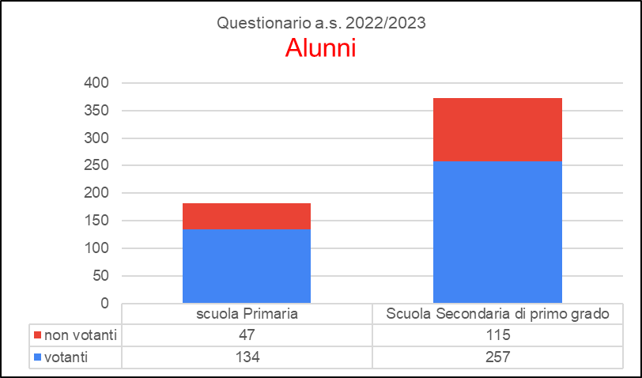
Istituto Comprensivo «Tommasone-Alighieri»
I questionari a.s. 2022/2023

Slide 21
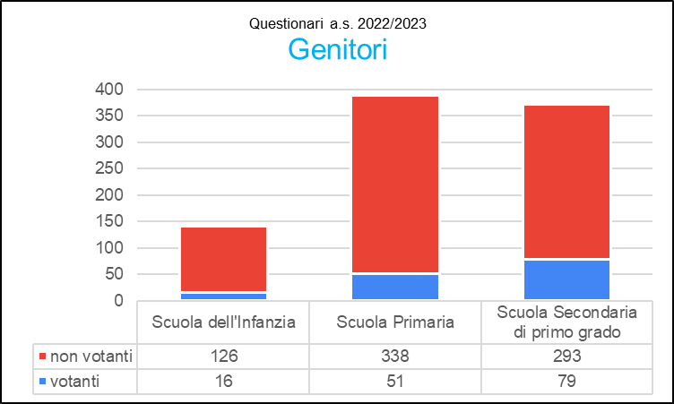
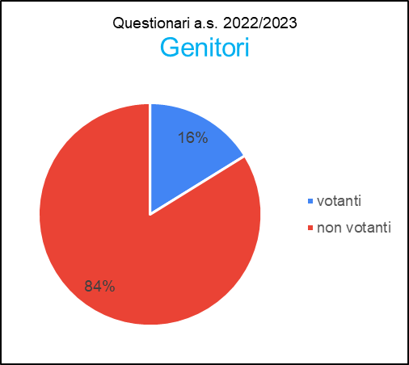
Istituto Comprensivo «Tommasone-Alighieri»
I questionari a.s. 2022/2023

Slide 22
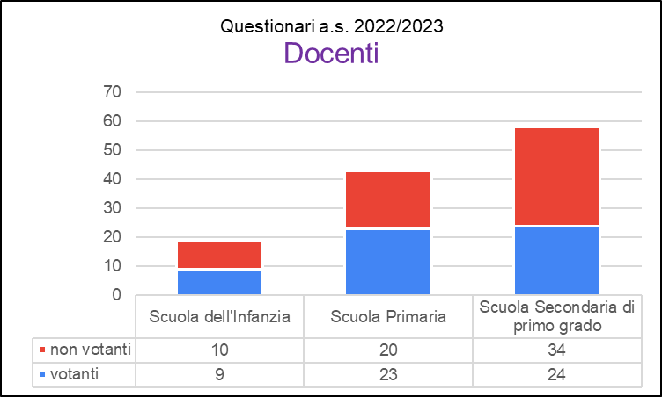
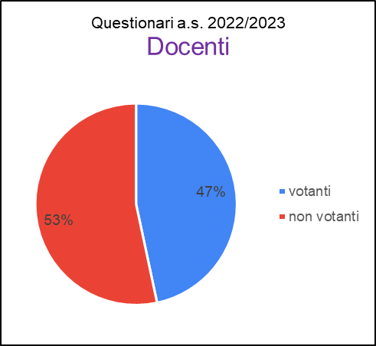
Istituto Comprensivo «Tommasone-Alighieri»
I questionari a.s. 2022/2023

Slide 23
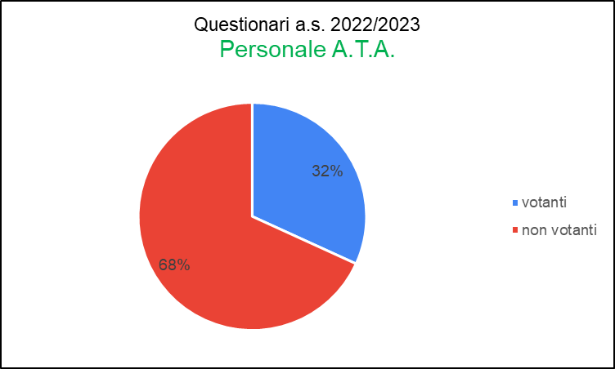
Istituto Comprensivo «Tommasone-Alighieri»
I questionari a.s. 2022/2023

